Slide 1
Proposition d’une structuration dynamique d’un réseau de communication intervéhiculaire pour les ITS
COSYS/LEOST
Martine WAHL
Mobilité et Transitions Numériques
Séminaire de lancement
11 juillet 2017, Marne-la-Vallée

Slide 2
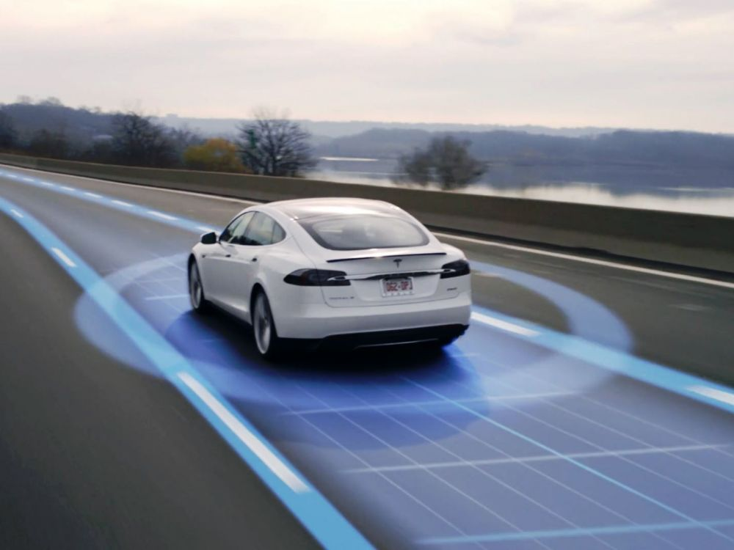
Positionnement des recherches
Connectivité
Ad hoc
Système interdépendant
Véhicules coopératifs
Autoroute intelligente
Voisinage
Véhicules coordonnés
Reçoit uniquement
Véhicules connectés
Véhicules autonomes
Intelligence réside entièrement dans le véhicule
Isolé
Manuel
Niveau 0
Automatisation complète
Niveau 4
Automatisation
Niveau 0 : Manuel
Niveau 1 : Automatisation de certaines fonctions
Niveau 2 : Automatisation de fonctions combinées
Niveau 3 : Conduite autonome limitée
Niveau 4 : Automatisation complète
Notes:
Niveau 0 Aucune automatisation : Le conducteur a un contrôle total et à tout instant des fonctions principales du véhicule (moteur, accélérateur, direction, freins).
Niveau 1 Automatisation de certaines fonctions : 'automatisation de certaines fonctions du véhicule, mais ne font qu'assister le conducteur qui garde le contrôle global. Par exemple, le système anti-blocage des roues (ABS) ou l'électrostabilisateur programmé (ESP) vont automatiquement agir sur le freinage pour aider le conducteur à garder le contrôle du véhicule. Niveau 2 Automatisation de fonctions combinées : Le contrôle d'au moins deux fonctions principales est combiné dans l'automatisation pour remplacer le conducteur dans certaines situations. Le régulateur de vitesse adaptatif combiné avec le centrage sur la voie fait entrer le véhicule dans cette catégorie, tout comme le Park assist qui permet le stationnement sans que le conducteur n'agisse sur le volant ou les pédales. Niveau 3 Conduite autonome limitée : Le conducteur peut céder le contrôle complet du véhicule au système automatisé qui sera alors chargé des fonctions critiques de sécurité. Cependant la conduite autonome ne peut avoir lieu que dans certaines conditions environnementales et de trafic (uniquement sur autoroute par exemple). Il est imposé au conducteur d'être en mesure de reprendre le contrôle dans un temps acceptable sur demande du système (notamment lorsque les conditions de circulation autonome ne sont plus réunies : sortie de l'autoroute, bouchon, etc.). La voiture sans conducteur de Google est actuellement à ce stade d'automatisation. Niveau 4 Conduite autonome complète : Le véhicule est conçu pour assurer seul l'ensemble des fonctions critiques de sécurité sur un trajet complet. Le conducteur fournit une destination ou des consignes de navigation mais n'est pas tenu de se rendre disponible pour reprendre le contrôle. Il peut d'ailleurs quitter le poste de conduite et le véhicule est capable de circuler sans occupant à bord.

Slide 3
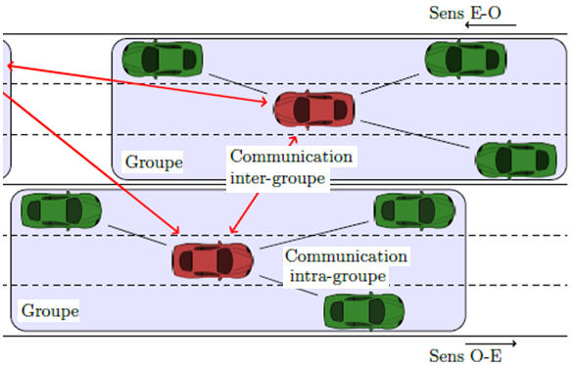
Projet de thèse de Lucas Rivoirard
PROTOCOLES DE ROUTAGE A QUALITE DE SERVICE DANS LES VANETS ADAPTES AUX PROBLEMATIQUES DE LA PERCEPTION ELARGIE ET DE LA LOCALISATION DISTRIBUEES ET COOPERATIVES DANS UNE CONSTELLATION DE VEHICULES
 | Acronyme
 | Type de projet: | Thèse de Lucas RIVOIRARD
 | Encadrante : Expert scientif. : Directeurs : | Martine WAHL Patrick SONDI (Mcf, 27e section, ULCO) Marion BERBINEAU & Dominique GRUYER
 | Durée : | 3 ans (octobre 2015 – septembre 2018)
 | Budget : | Thèse ITPE
 | Partenaires: | ULCO

Slide 4
Positionnement des recherches
Connectivité
Ad hoc
Véhicules coopératifs
Autoroute intelligente
Protocole de routage pour les communication V2V en l’absence d’infrastructure (panne…)
Système interdépendant
Voisinage
Véhicules coordonnés
Reçoit uniquement
Véhicules connectés
Véhicules autonomes
Intelligence réside entièrement dans le véhicule
Isolé
Manuel
Niveau 0
Automatisation complète
Niveau 4
Automatisation
Niveau 0 : Manuel
Niveau 1 : Automatisation de certaines fonctions
Niveau 2 : Automatisation de fonctions combinées
Niveau 3 : Conduite autonome limitée
Niveau 4 : Automatisation complète
Notes:
Niveau 0 Aucune automatisation : le conducteur a un contrôle total et à tout instant des fonctions principales du véhicule (moteur, accélérateur, direction, freins).
Niveau 1 Automatisation de certaines fonctions : l'automatisation der certaines fonctions du véhicule, intervient en assistance au conducteur qui garde le contrôle global. Ex.: le système anti-blocage des roues (ABS) ou l'électrostabilisateur programmé (ESP) agissent sur le freinage pour aider le conducteur à garder le contrôle du véhicule.
Niveau 2 Automatisation de fonctions combinées : Le contrôle d'au moins deux fonctions principales est combiné dans l'automatisation pour remplacer le conducteur dans certaines situations. Ex. du régulateur de vitesse adaptatif combiné avec le centrage sur la voie, le Park assist qui permet le stationnement sans que le conducteur n'agisse sur le volant ou les pédales.
Niveau 3 Conduite autonome limitée : Le conducteur peut céder le contrôle complet du véhicule au système automatisé qui sera alors chargé des fonctions critiques de sécurité. Mais la conduite autonome ne peut avoir lieu que dans certaines conditions environnementales et de trafic (uniquement sur autoroute par ex.). Le conducteurdoit être en mesure de reprendre le contrôle dans un temps acceptable sur demande du système (notamment lorsque les conditions de circulation autonome ne sont plus réunies : sortie de l'autoroute, bouchon, etc.). La voiture sans conducteur de Google est actuellement à ce stade d'automatisation.
Niveau 4 Conduite autonome complète : Le véhicule est conçu pour assurer seul l'ensemble des fonctions critiques de sécurité sur un trajet complet. Le conducteur fournit une destination ou des consignes de navigation mais n'est pas tenu de se rendre disponible pour reprendre le contrôle. Il peut d'ailleurs quitter le poste de conduite et le véhicule est capable de circuler sans occupant à bord.

Slide 5
Contexte
L’automatisation d’un procédé va de pair avec l’amélioration des communications entre les entités (capteurs, actionneurs, calculateurs, automates…) qui le composent.
Il en va de même pour l’automatisation de la conduite (véhicule coopératif, autoroute intelligente)
Question : que se passe-t-il si l’infrastructure est défaillante et que la communication du système global ne repose donc plus que sur les communications V2V ?
Comment permettre à la fois :
Les communications proches (souvent partage de variables, aussi de messages)
Les communications lointaines (échanges de messages, typiquement transfert d’alertes…)

Slide 6
Contexte
It looks like a bit of a mess, isn’it ?
Ne pourrait-on pas proposer une structure virtuelle qui aiderait à l’organisation de ces échanges ?

Slide 7
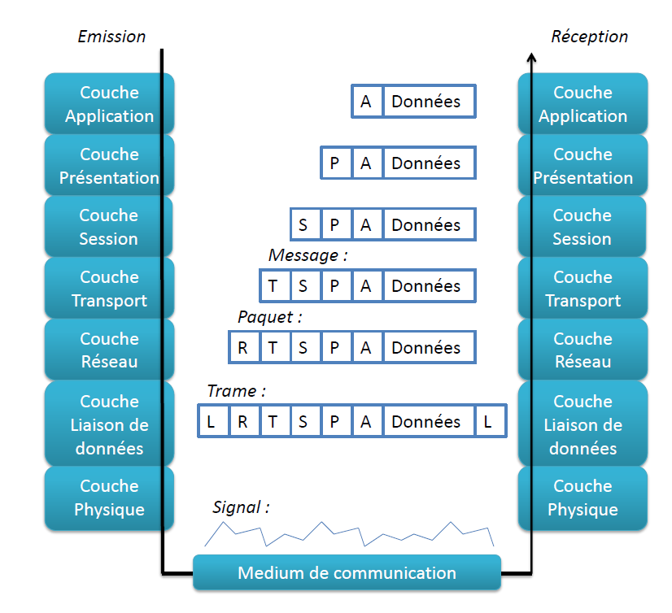
Positionnement - Organiser les échanges, mais à quel niveau de protocole ?
Modèle de référence OSI de l’ISO
Applications
Thèse
Protocole de routage
Technologies ad hoc
(par exemple, protocoles type IEEE 802)

Slide 8
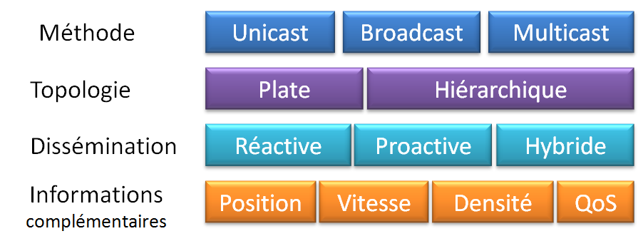
Protocole de routage
Un protocole de routage définit une routine à exécuter dans le but d’acheminer des données de bout en bout au sein d'un réseau, en utilisant le système d'adressage de la couche réseau.
Autre

Slide 9
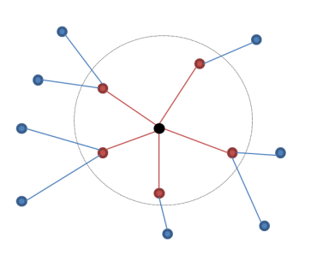
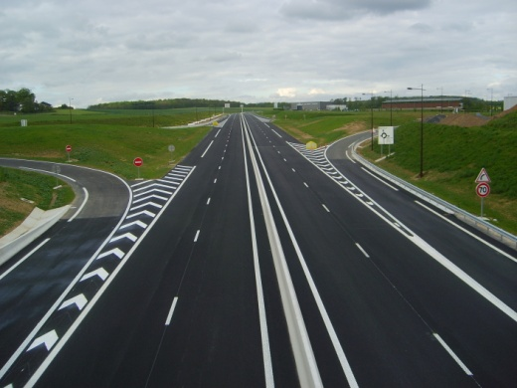
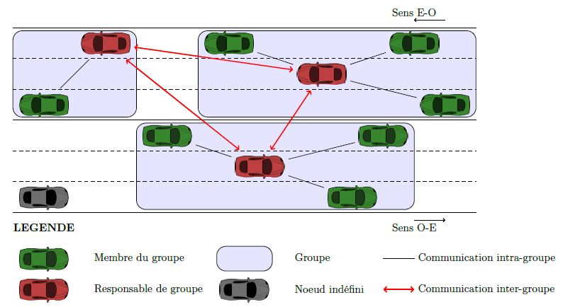
Proposition : CBL (Chain Branch Leaf)
OLSR
Réseau routier
Clustering
Chain-Branch-Leaf
Clustering Scheme for Vehicular Networks

Slide 10
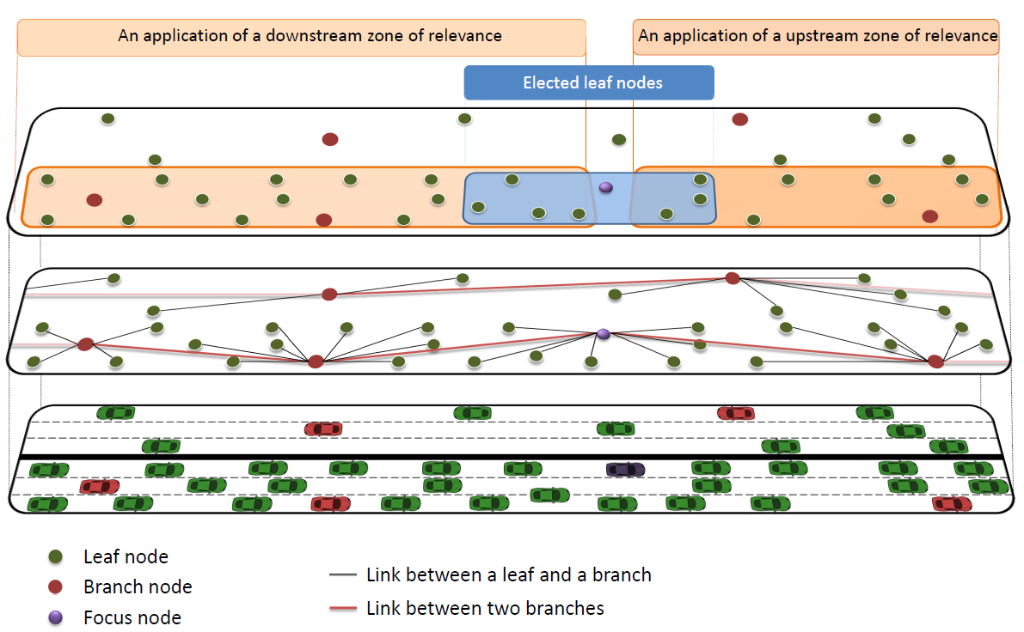
Nœuds et liens fonctionnels de CBL

Slide 11
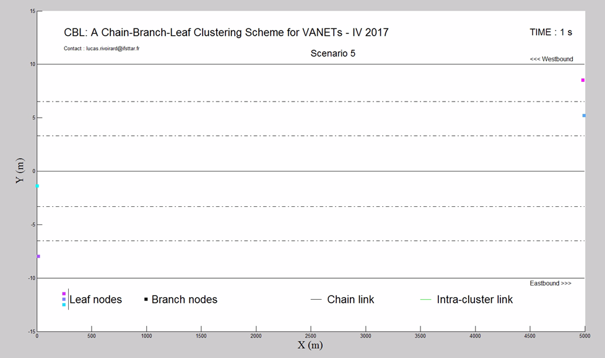
Démonstration – densité médium (2000 voitures/heure/direction & 400 camions/he/dir)

Slide 12
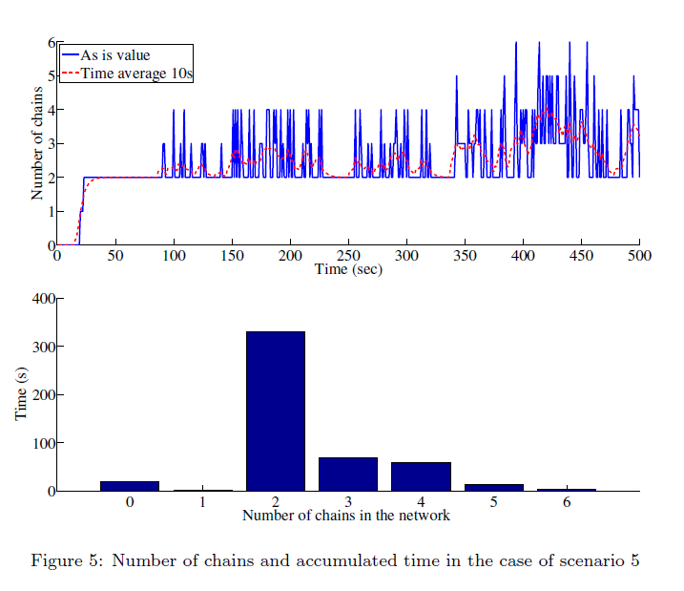
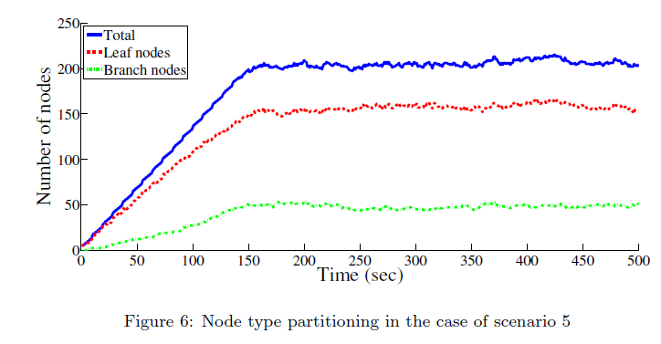
Résultats pour le scénario S5

Slide 13
Conclusion
L’algorithme distribué coopératif CBL offre les services d’une infrastructure virtuelle stable dynamiquement à la couche application
CBL permet de limiter le trafic de routage induit au bénéfice du trafic applicatif

Slide 14
Perspectives – Nouvelles questions de recherche
(thèse) Prouver que CBL peut supporter le trafic issu de différentes applications : modélisation des applications de localisation coopérative et perception étendue
(thèse) Etudier les conséquences des dégradations de transmission sur les résultats CBL (modèle de propagation non plus en espace libre)
Ajouter l’infrastructures au système global : équilibre des échanges entre CBL et l’infrastructure
Cross-layer – descendre au niveau MAC
…
Cyber-sécurité – analyse en cours dans Secourt Elsat2020

Slide 16
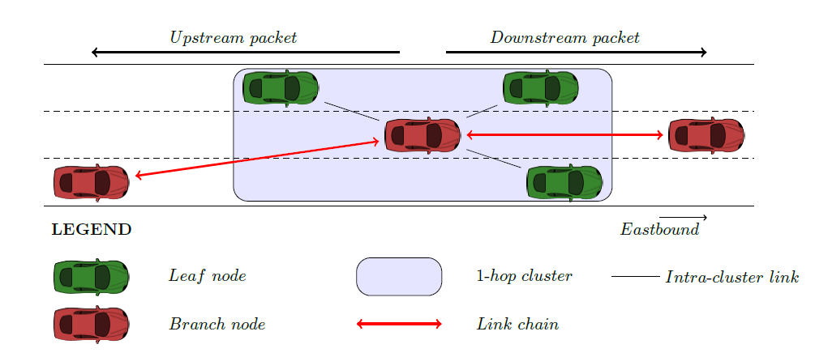
Définitions – algorithme CBL
Un nœud branche est un responsable de cluster. C’est un nœud élu par d’autres nœuds (branches ou feuilles) qui a pour rôle d’envoyer des messages HELLO, des messages de topologie et des messages issus de la couche application. Il doit également élire des nœuds dans le but de poursuivre la construction d’une chaîne.
Un nœud feuille est un nœud ordinaire. Il est membre d’un cluster. Il a pour tâche de rejoindre un cluster. Ainsi, s’il détecte des nœuds branches dans son voisinage, il choisit d’être membre d’un des clusters. Sinon, il élit un nœud feuille de son voisinage pour qu’il devienne responsable de cluster et devient lui-même membre de ce cluster. Il a pour rôle d’envoyer des messages HELLO et des messages issus de la couche application.
On définit une chaîne comme étant une suite de nœuds branches. Les nœuds branches constituent les maillons de la chaîne.

Slide 17
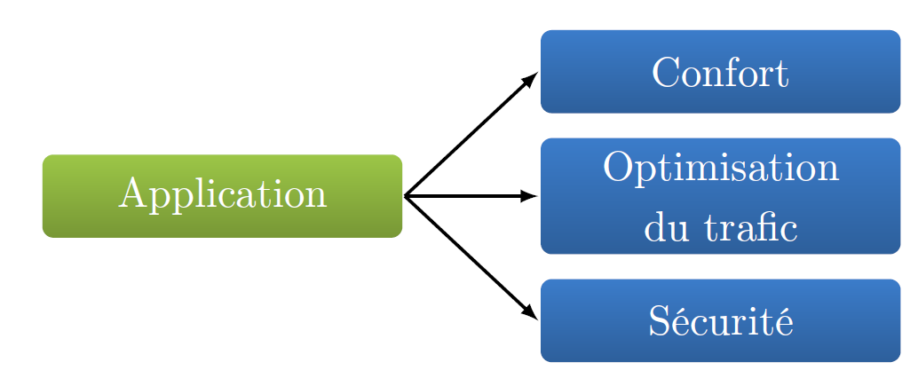
Contexte applicatif
Utilisation forte de la localisation dans les applications de V2V avec un besoin d’une localisation précise pour application sécurité
La localisation distribuée coopérative permet d’améliorer la localisation en prenant en compte le positionnement des véhicules voisins sans avoir connaissance de leur éloignement.
La perception étendue permet d’augmenter le champ de vision des véhicules. La connaissance locale de l’environnement est enrichie avec les informations transmises par les véhicules environnants à partir de leurs informations capteurs.

